Slide 1
Создание экскурсионных аудио-гидов на платформе «izi- TRAVEL».
Подготовлено специалистом по работе с молодежью ГСЦ г. Омска Анной Вдовиной
и волонтером проекта
«Экскурсионный маршрут «Жемчужина омских окраин»» Юлией Ковальчук

Slide 2
Цели платформы:
Дать путешественникам и просто совершающим прогулку по той или иной местности или музею возможность воспользоваться уже готовыми экскурсионными виртуальными гидами
Дать любому желающему возможность разработать собственный виртуальный тур при помощи инструментов платформы

Slide 3
Возможности платформы в использовании виртуального гида на сайте

Slide 4
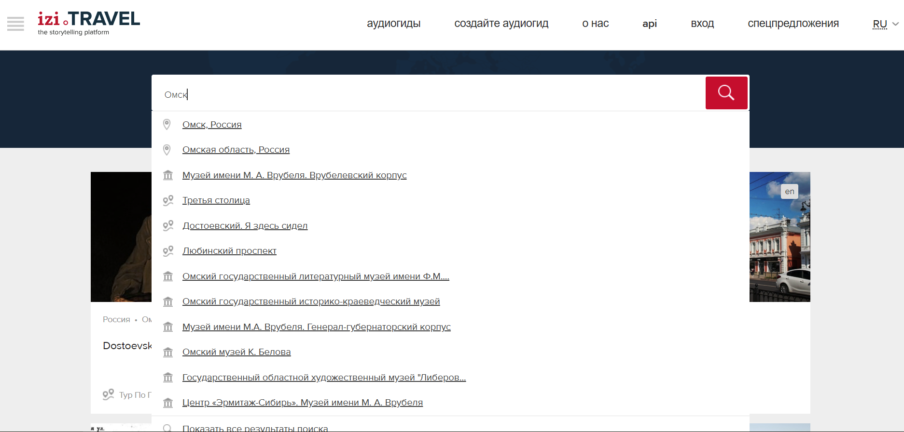
Возможности платформы в использовании виртуального гида на сайте

Slide 5
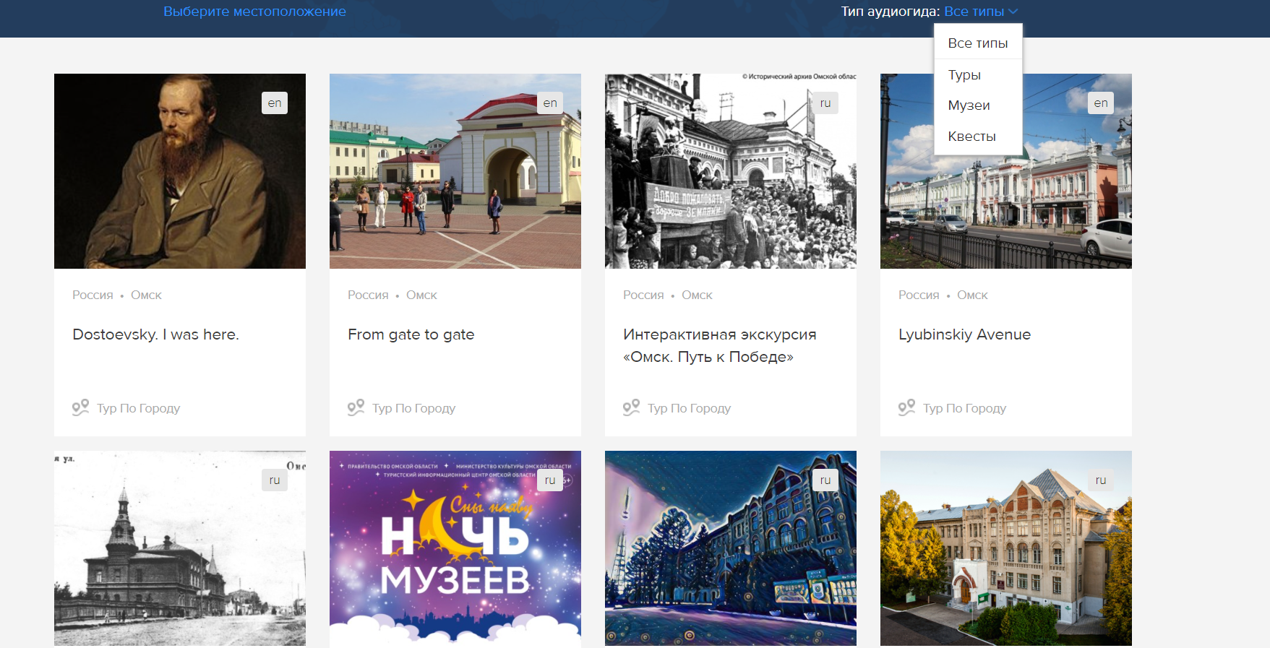
Возможности платформы в использовании виртуального гида на сайте

Slide 6
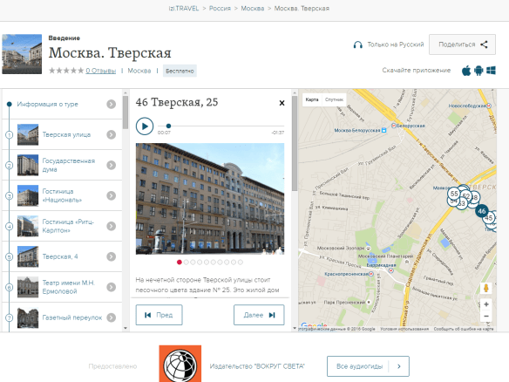
Возможности платформы в использовании виртуального гида на сайте

Slide 7
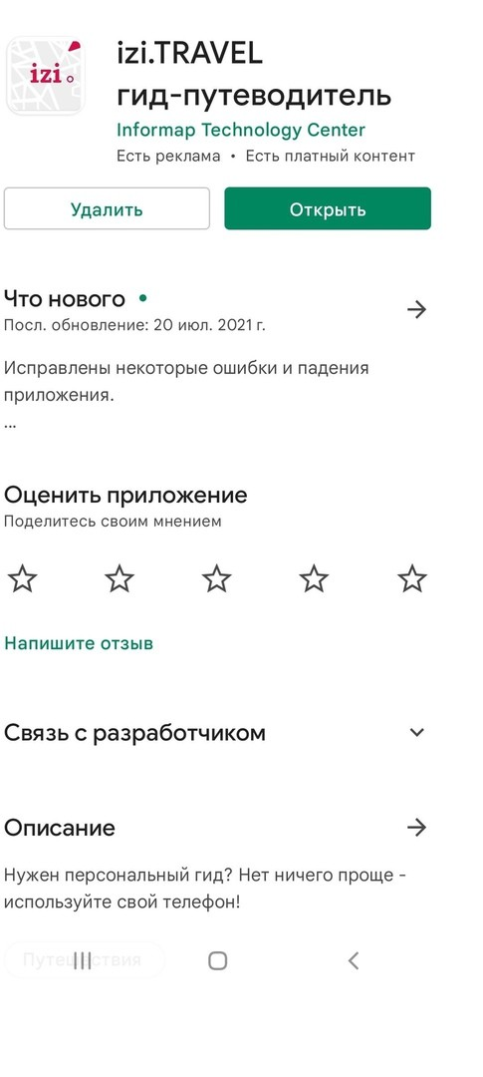
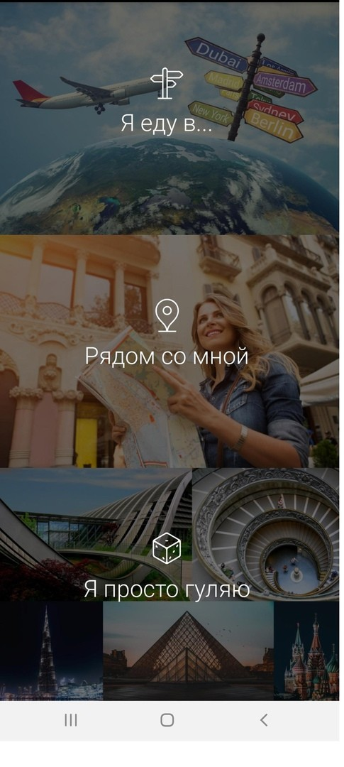
Возможности платформы в использовании виртуального гида в приложении

Slide 8
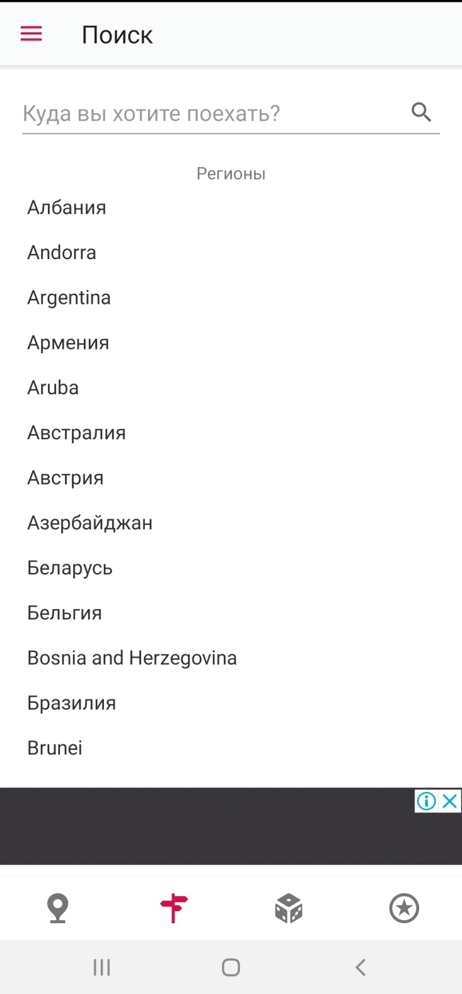
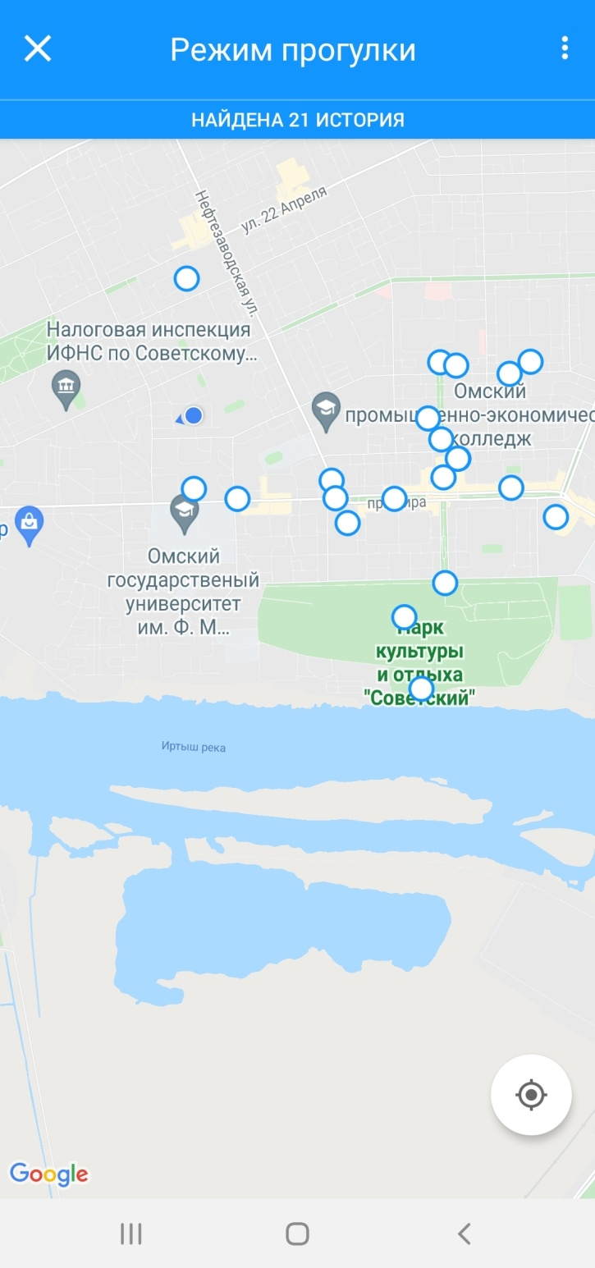
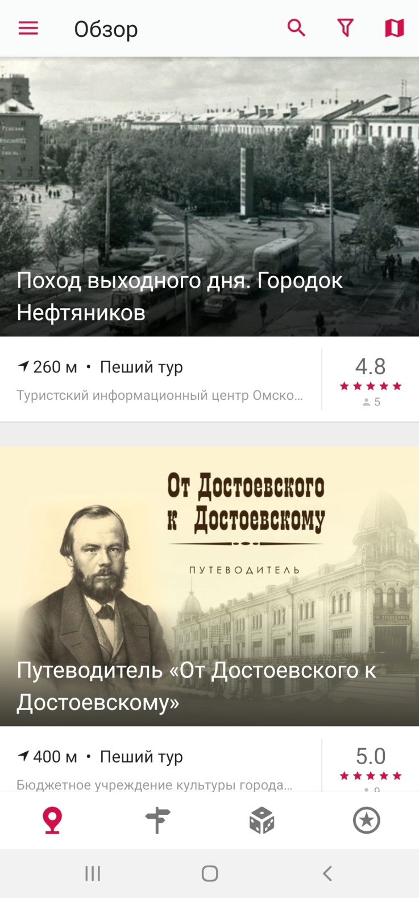
Возможности платформы в использовании виртуального гида в приложении

Slide 9
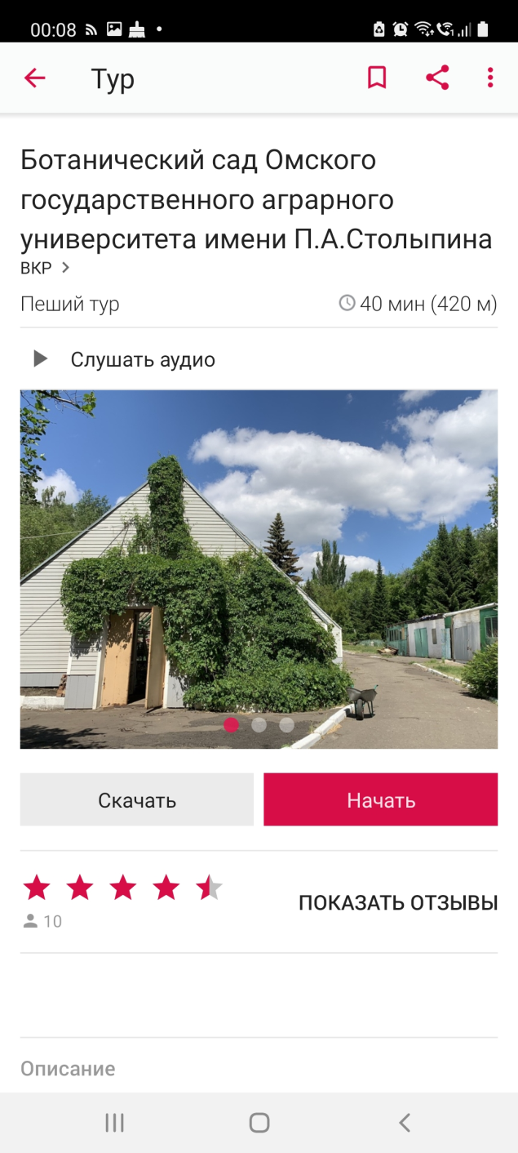
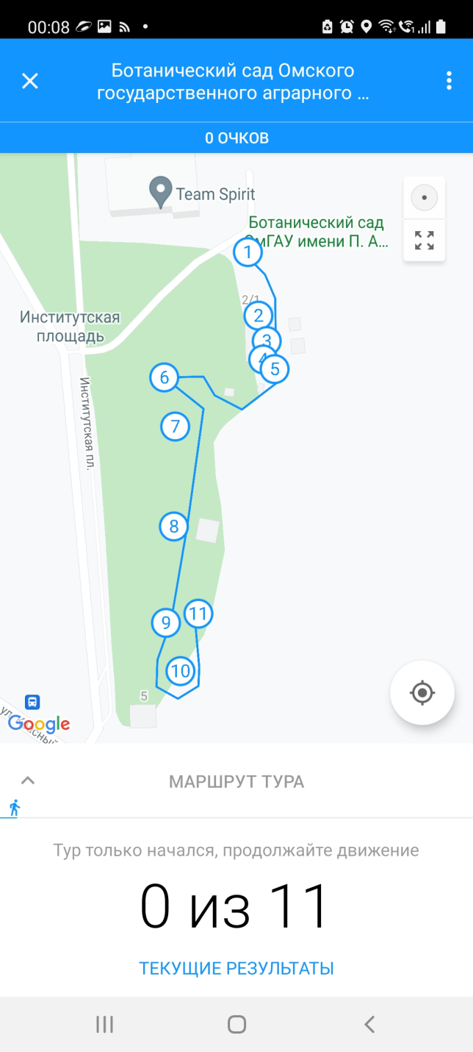
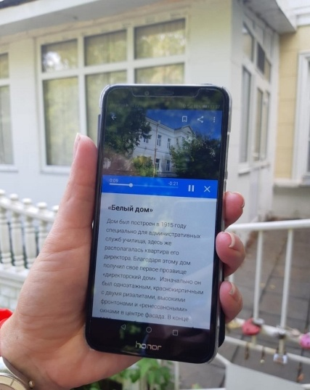
Возможности платформы в использовании виртуального гида в приложении
Пройти уличный тур
можно несколькими способами:
- Включить кнопкой «Начать»
- Выбирать любой объект,
отмеченный в экскурсии и начать
прослушивание (прочтение)

Slide 10
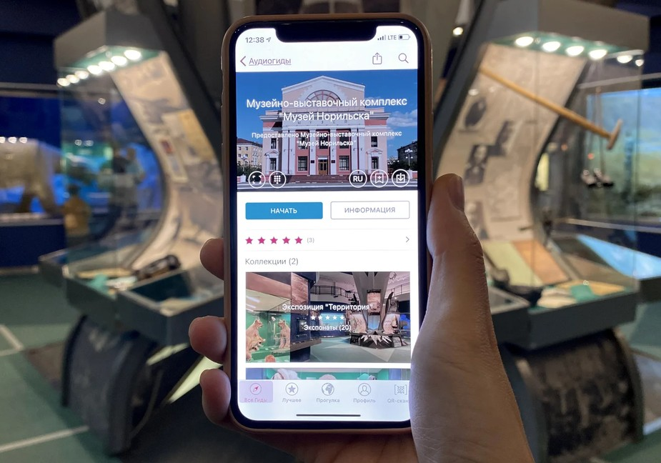
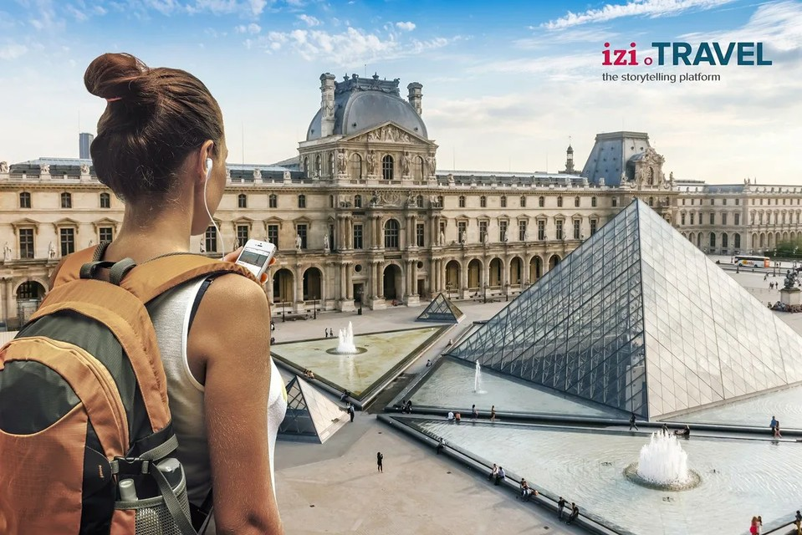
«Музейный» виртуального гид в приложении
Экскурсию по экспонатам и экспозициям в музеях автоматически прослушать не получится. Слишком много объектов на небольшой территории. Поэтому придется воспользоваться списком локаций и двигаться по нему.

Slide 11
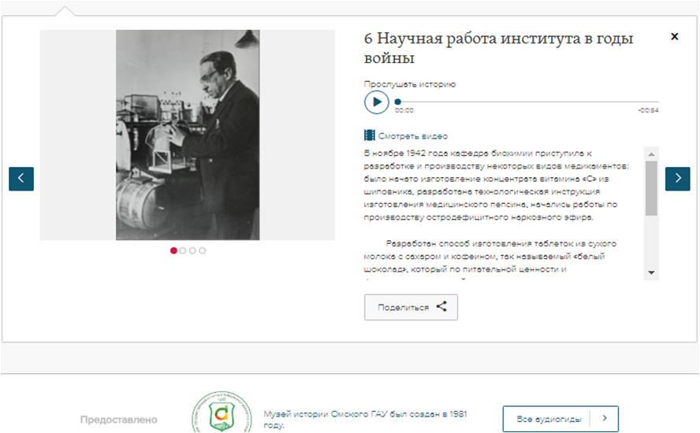
Дополнительные функции виртуального гида в приложении
Помимо просматривания изображений, чтения текста и прослушивания аудио-истории можно просмотреть видеосюжет и проверить свою эрудицию, ответив на вопросы викторины

Slide 12
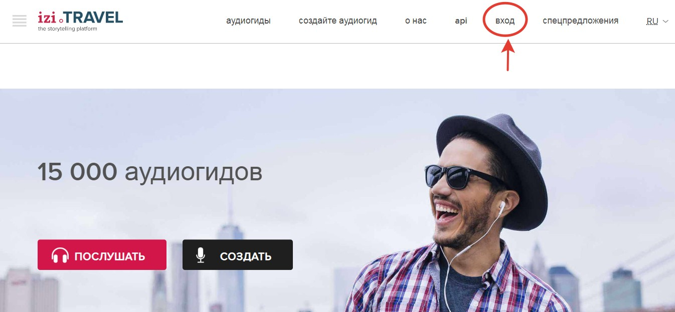
Механизм создания гида

Slide 13
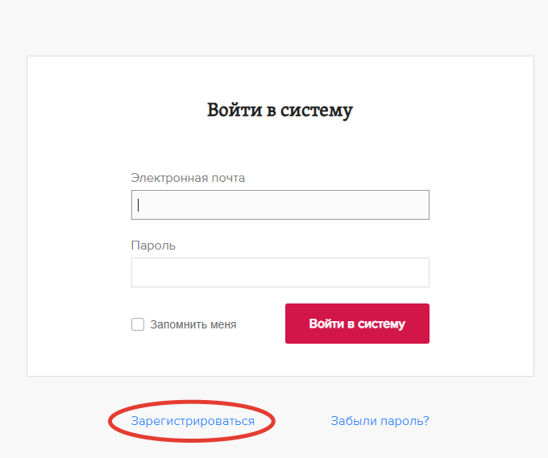
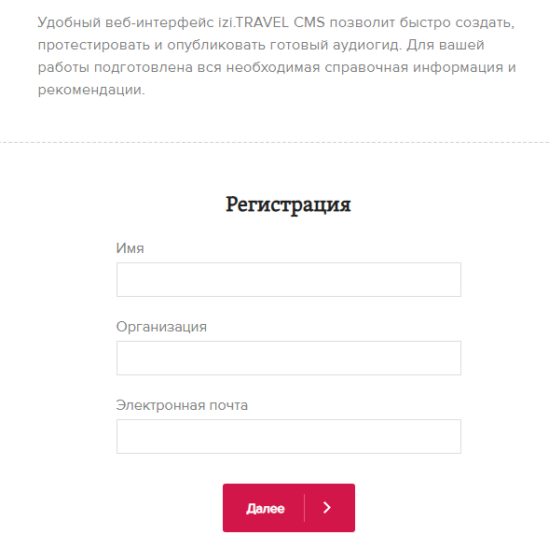
Механизм создания гида
Регистрация на платформе и создание личного кабинета

Slide 14
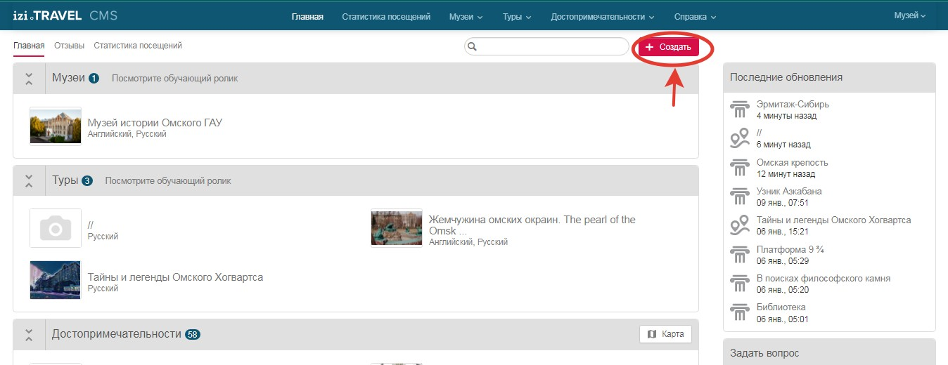
Механизм создания гида

Slide 15
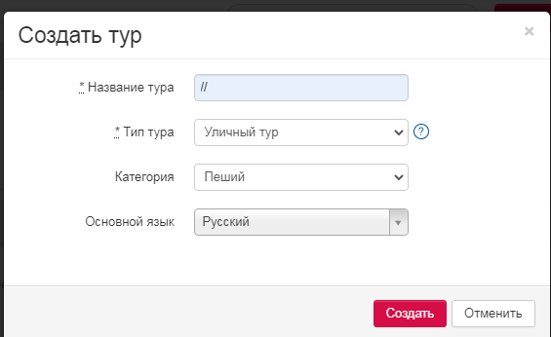
Механизм создания гида

Slide 16
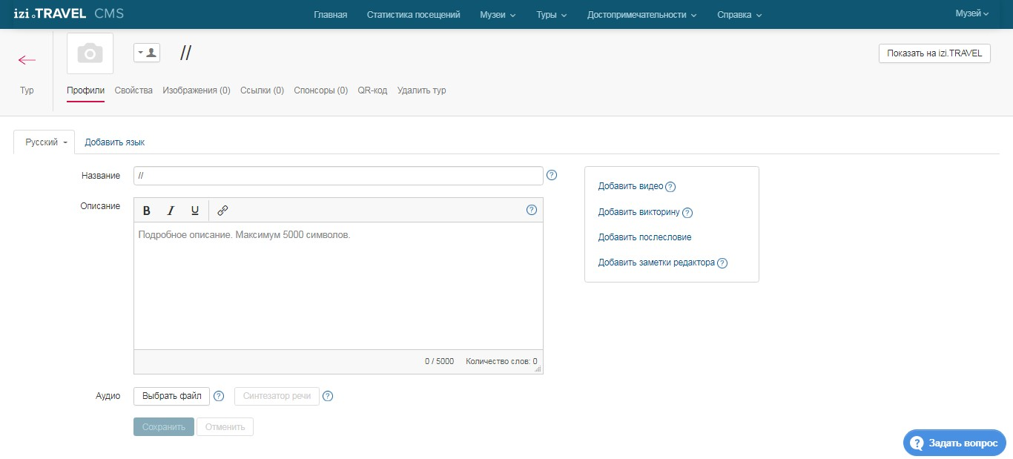
Создание пешего тура. Начальный этап

Slide 17
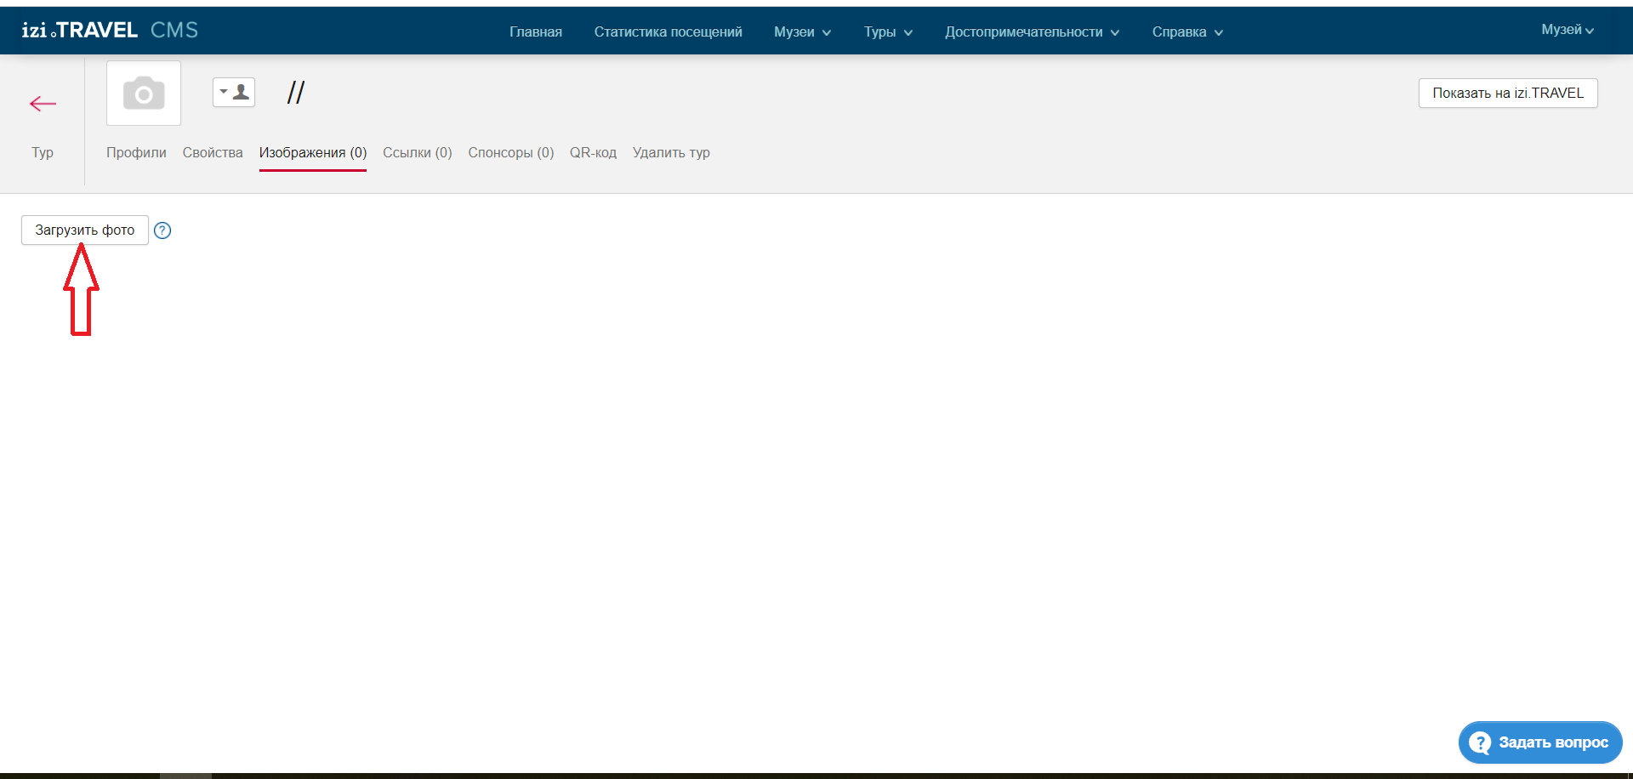
Создание пешего тура. Начальный этап

Slide 18
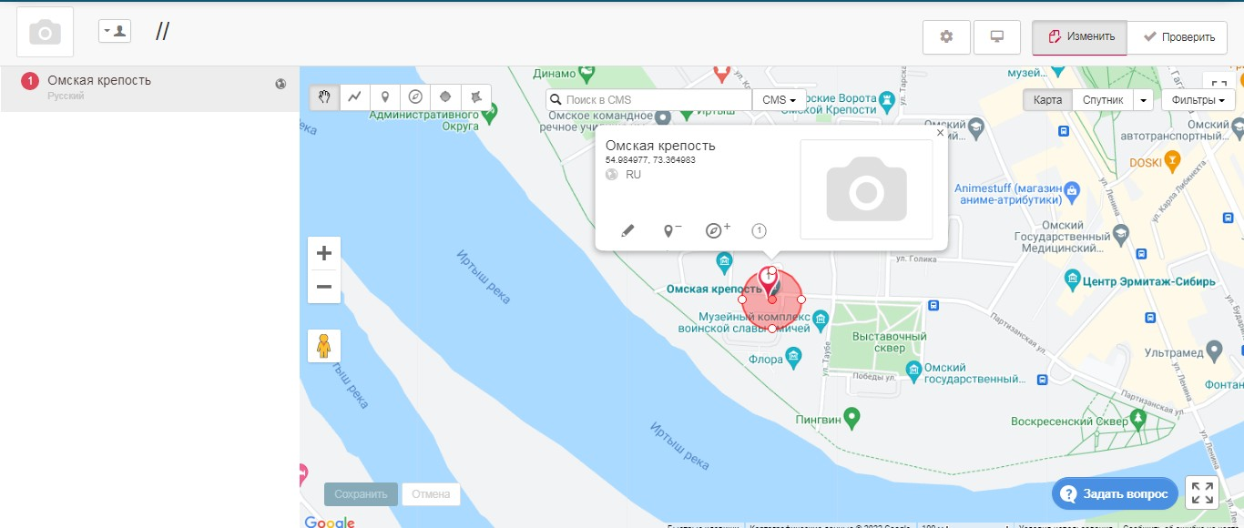
Создание пешего тура

Slide 19
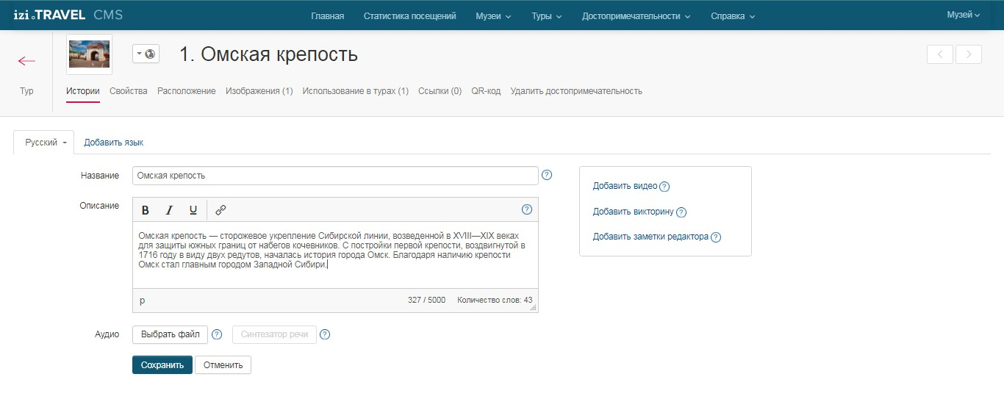
Создание пешего тура

Slide 20
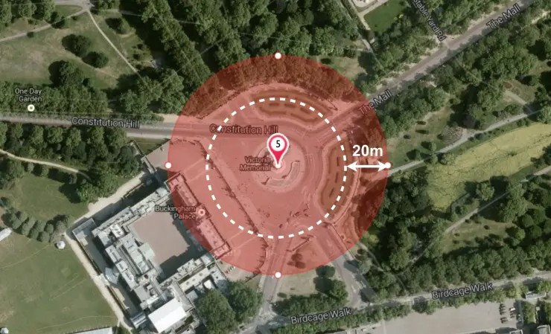
Триггер-зоны объектов тура

Slide 21
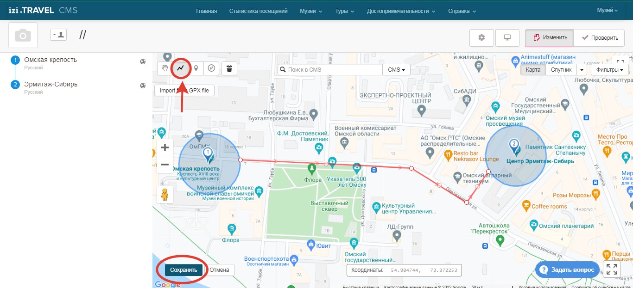
Прокладка маршрута тура

Slide 22
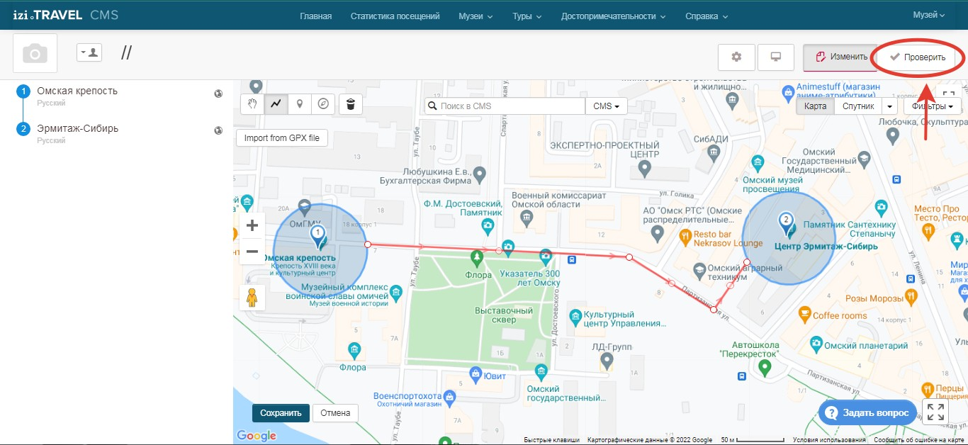
Проверка на ошибки

Slide 23
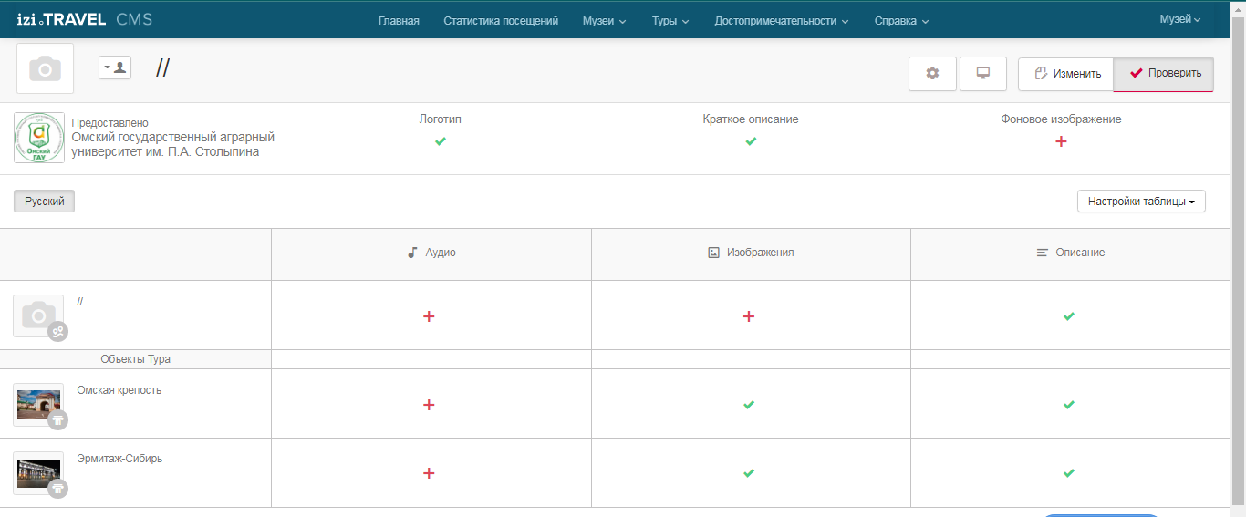
Проверка на ошибки

Slide 24
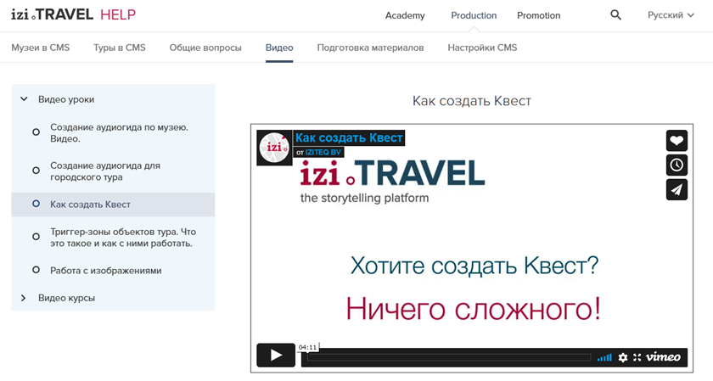
Обучающие материалы в помощь создателям туров на платформе «izi-TRAVEL»

Slide 25
Благодарим за внимание!

